Slide 1

Bartender App
Onderdeel van RigS

Slide 2


Inhoud
Waar hebben we deze sprint aan gewerkt?
Frontend
Backend
Demo
Planning sprint 4

Slide 3


Waar hebben we deze sprint aan gewerkt?
Frontend
Backend
WebSocket

Slide 4
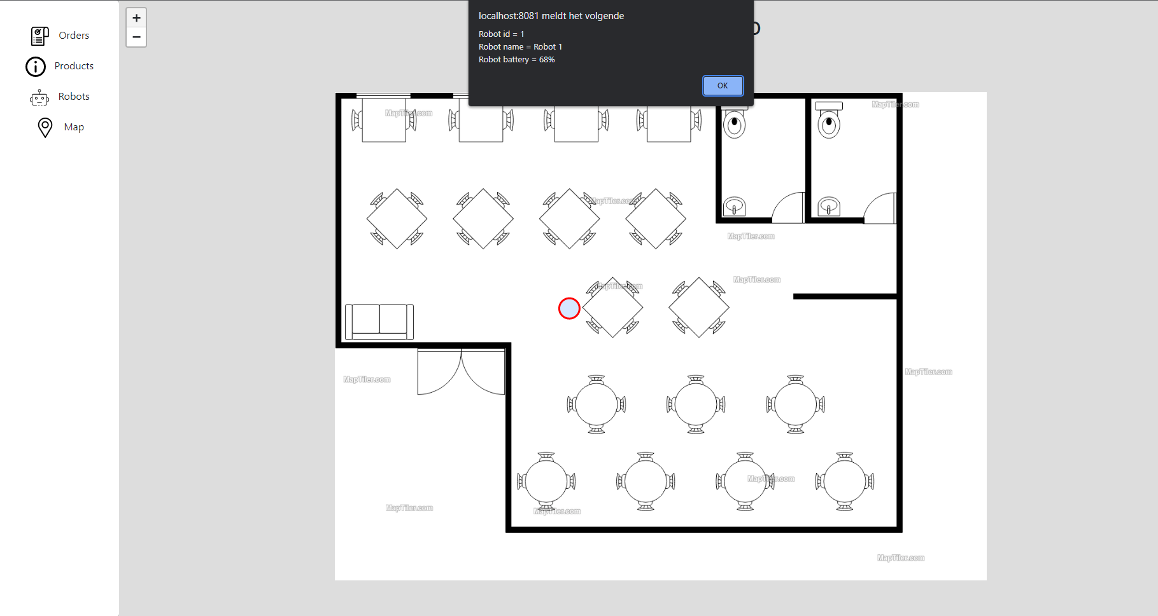
Frontend
Creating orders
Updating orders
Update product delivery status
Eigen mock data voor de robot pagina
Begonnen aan implementeren kaart
WebSocket is in staat om gebruikt te worden
Check gemaakt op veranderen payment status

Slide 5
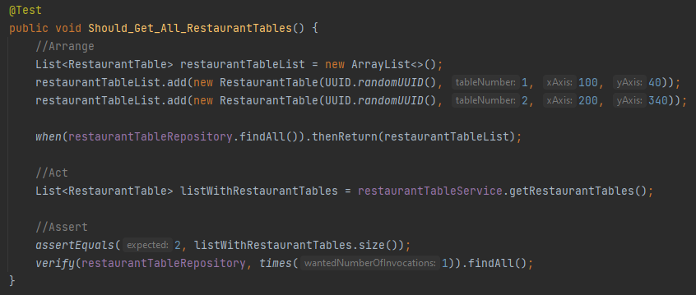

Backend
Unit tests
Pagination
Code clean-up
Bug fixes
DTO’s toegevoegd

Slide 6



Demo

Slide 7

Planning Sprint 4
Kijken naar authenticatie systeem
Help melding die vanuit customers app komt ophalen en toepassen
Robot implementatie maken
Verder met het ontwikkelen aan de kaart
Sorteren
Documentatie

